Slide 1
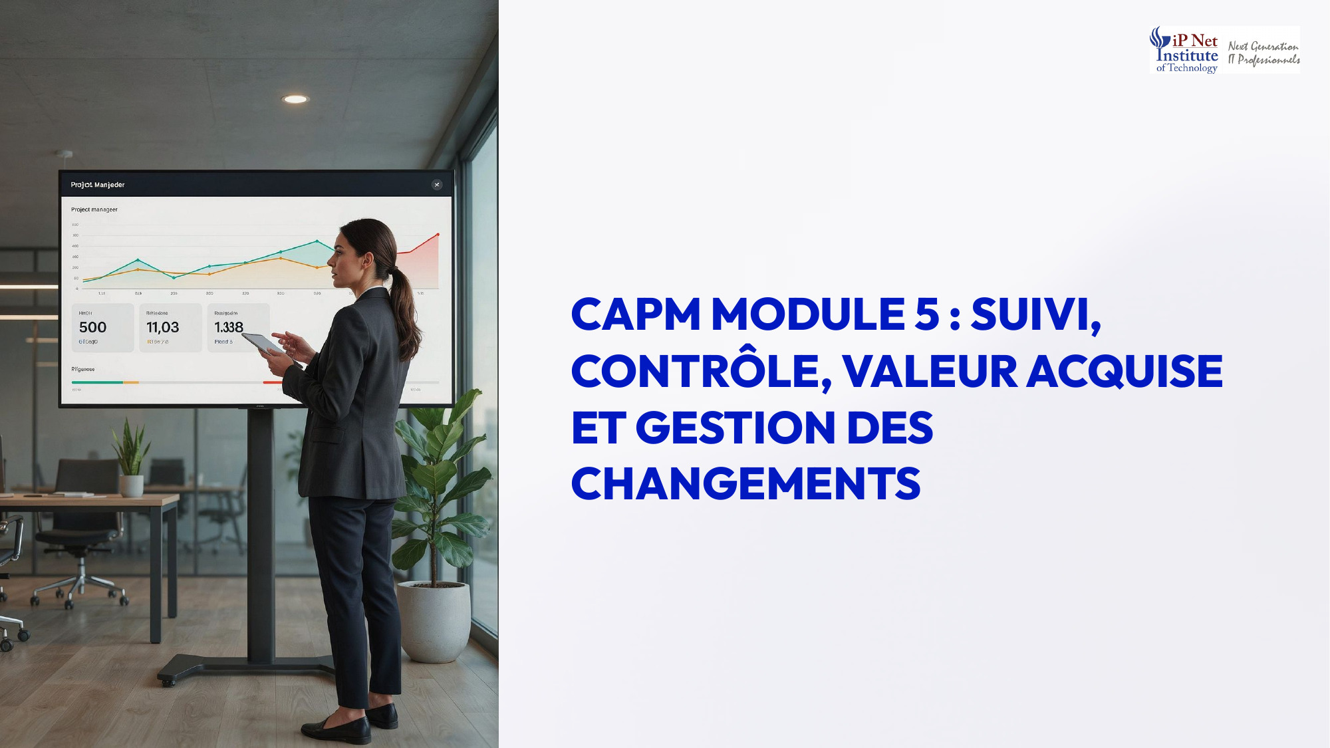
Notes:
Bonjour à toutes et à tous, et bienvenue dans le module cinq de notre préparation au CAPM. Il est consacré au suivi et au contrôle du projet, à la valeur acquise, et à la gestion des changements. Planifier ne suffit pas. Une fois le projet lancé, il faut savoir en permanence où l'on en est, et réagir à temps. Nous découvrirons pour cela une méthode puissante, la valeur acquise, qui répond à deux questions clés. Sommes-nous dans les délais ? Et sommes-nous dans le budget ?

Slide 2
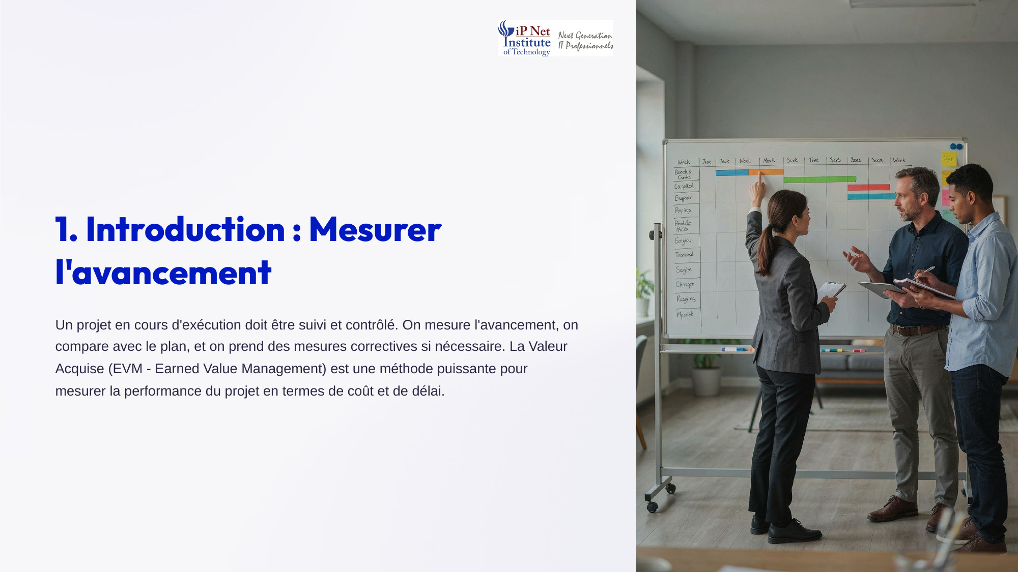
Notes:
Un projet en cours d'exécution doit être suivi et contrôlé. Concrètement, on mesure l'avancement réel, on le compare au plan, et l'on prend des mesures correctives si nécessaire. C'est un cycle permanent, mesurer, comparer, corriger. La valeur acquise, en anglais Earned Value Management, que l'on abrège en EVM, est une méthode puissante pour mesurer la performance du projet, à la fois en termes de coût et de délai. Elle transforme une impression vague, comme ça avance bien, en indicateurs chiffrés et objectifs.

Slide 3
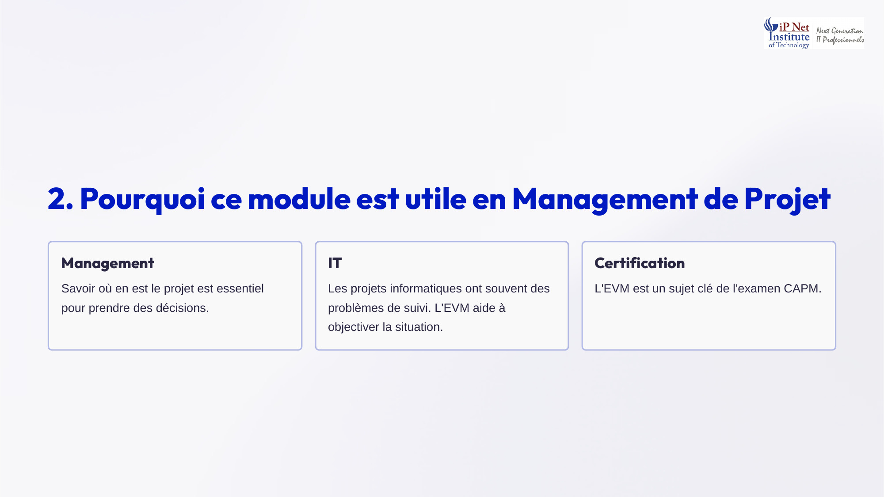
Notes:
Pourquoi ce module est-il utile ? En management, savoir précisément où en est le projet est indispensable pour prendre les bonnes décisions, au bon moment. En informatique, les projets ont souvent des problèmes de suivi. On entend fréquemment qu'une fonctionnalité est terminée à quatre-vingt-dix pour cent pendant des semaines. L'EVM aide justement à objectiver la situation. Et pour la certification, l'EVM est un sujet clé de l'examen CAPM, avec des questions de calcul et d'interprétation. Il faut donc maîtriser les formules.

Slide 4
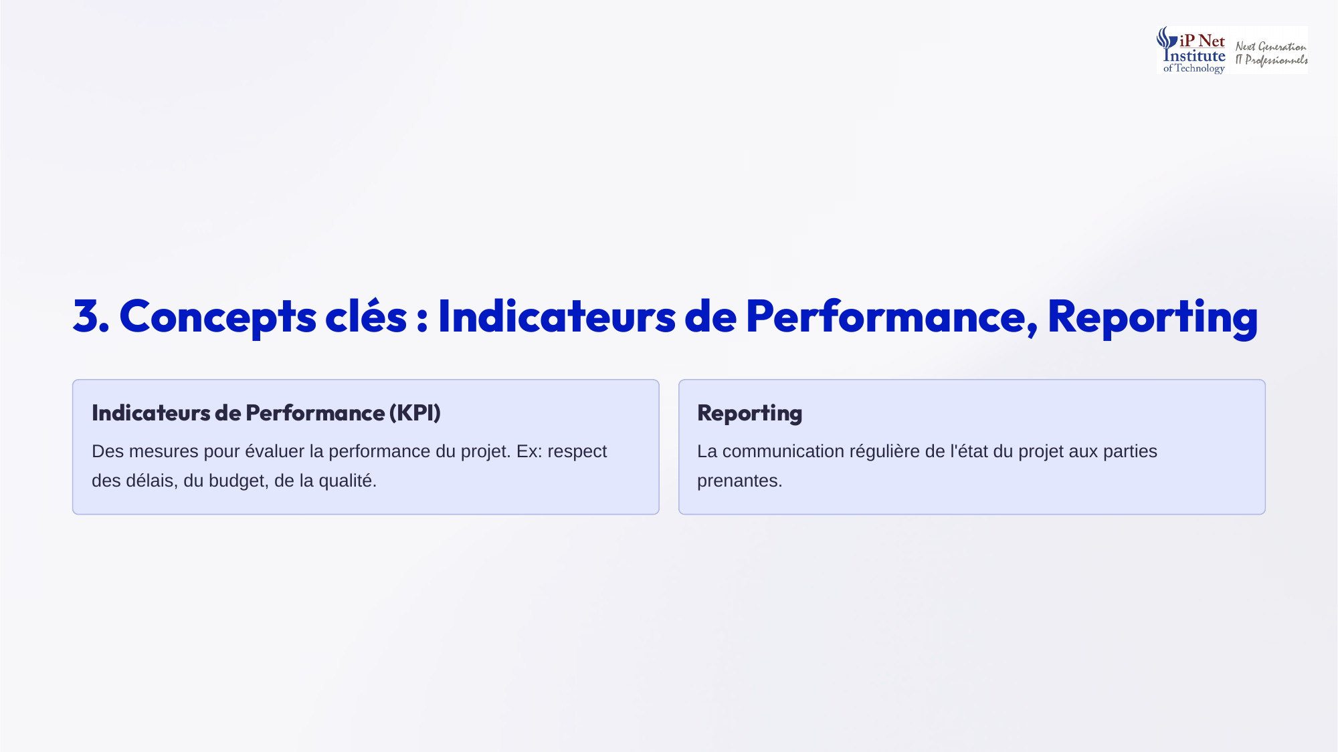
Notes:
Deux notions de base pour commencer. Les indicateurs de performance, ou KPI, sont des mesures qui évaluent la performance du projet. Par exemple, le respect des délais, le respect du budget, ou le niveau de qualité des livrables, mesuré par le nombre de défauts. Le reporting est la communication régulière de l'état du projet aux parties prenantes, par exemple un tableau de bord hebdomadaire envoyé au sponsor. Un bon reporting est factuel, synthétique, et signale clairement les écarts, sans les masquer.

Slide 5
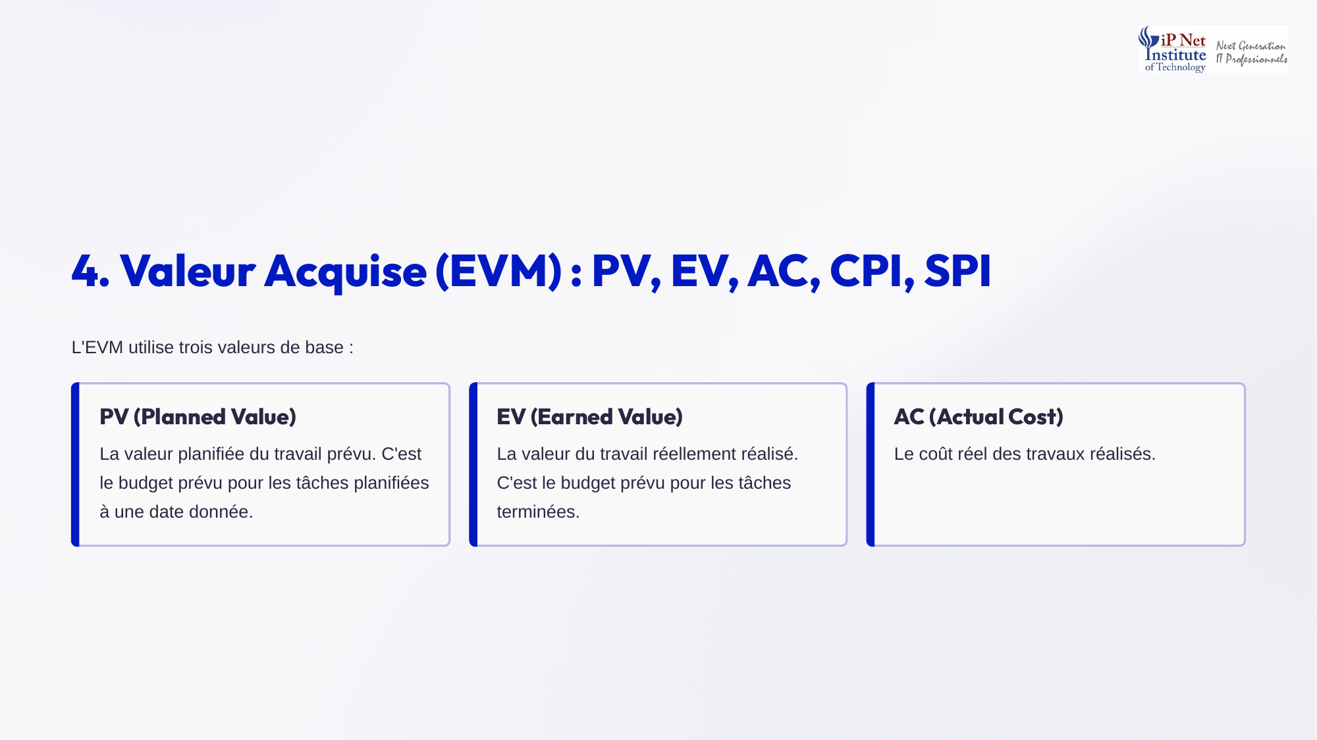
Notes:
L'EVM repose sur trois valeurs de base. PV, pour Planned Value, la valeur planifiée, est le budget prévu pour le travail qui devait être réalisé à une date donnée. EV, pour Earned Value, la valeur acquise, est le budget prévu pour le travail réellement réalisé à cette date. Et AC, pour Actual Cost, le coût réel, est ce que l'on a effectivement dépensé pour réaliser ce travail. Retenez-le ainsi, PV, c'est ce qui était prévu, EV, ce qui est fait, et AC, ce que cela a coûté.

Slide 6
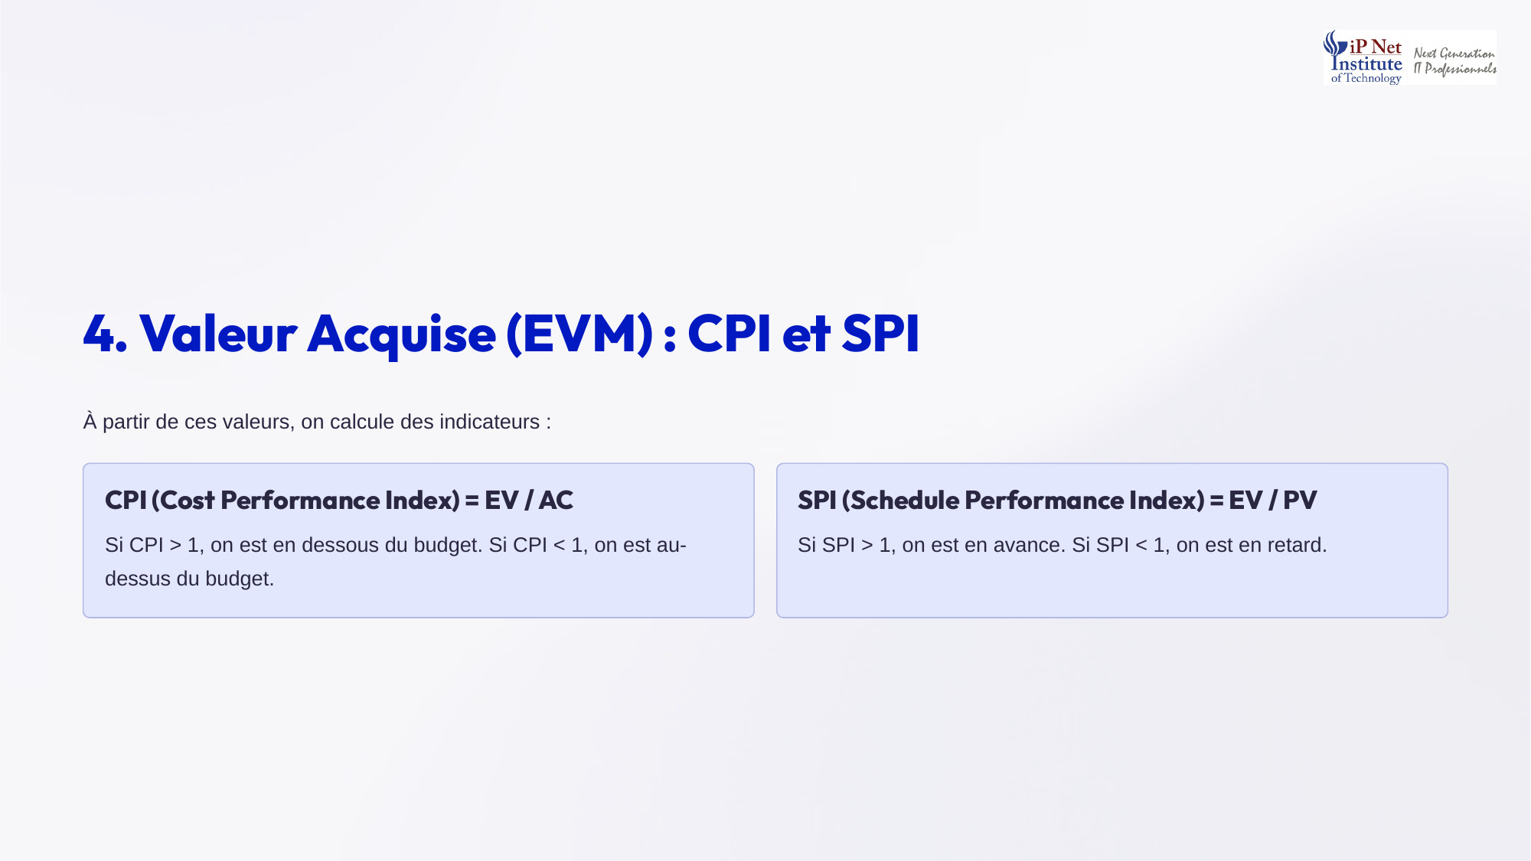
Notes:
À partir de ces trois valeurs, on calcule deux indicateurs. Le CPI, indice de performance des coûts, est égal à EV divisé par AC. S'il est supérieur à un, on dépense moins que prévu pour le travail réalisé, on est sous le budget. S'il est inférieur à un, on dépasse le budget. Le SPI, indice de performance des délais, est égal à EV divisé par PV. S'il est supérieur à un, on est en avance. S'il est inférieur à un, on est en retard. Dans les deux cas, un indice supérieur à un est une bonne nouvelle.

Slide 7
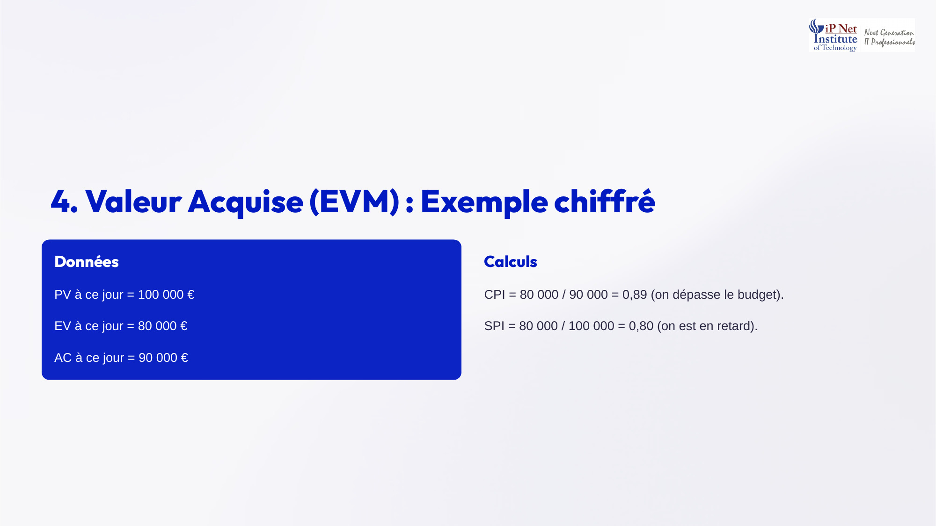
Notes:
Voici un exemple chiffré. À ce jour, la valeur planifiée est de cent mille euros, la valeur acquise de quatre-vingt mille euros, et le coût réel de quatre-vingt-dix mille euros. Le CPI vaut quatre-vingt mille divisé par quatre-vingt-dix mille, soit zéro virgule quatre-vingt-neuf. Il est inférieur à un, on dépasse donc le budget. Le SPI vaut quatre-vingt mille divisé par cent mille, soit zéro virgule quatre-vingts. Il est inférieur à un, on est donc en retard. Ce projet a un double problème, de coût et de délai.

Slide 8
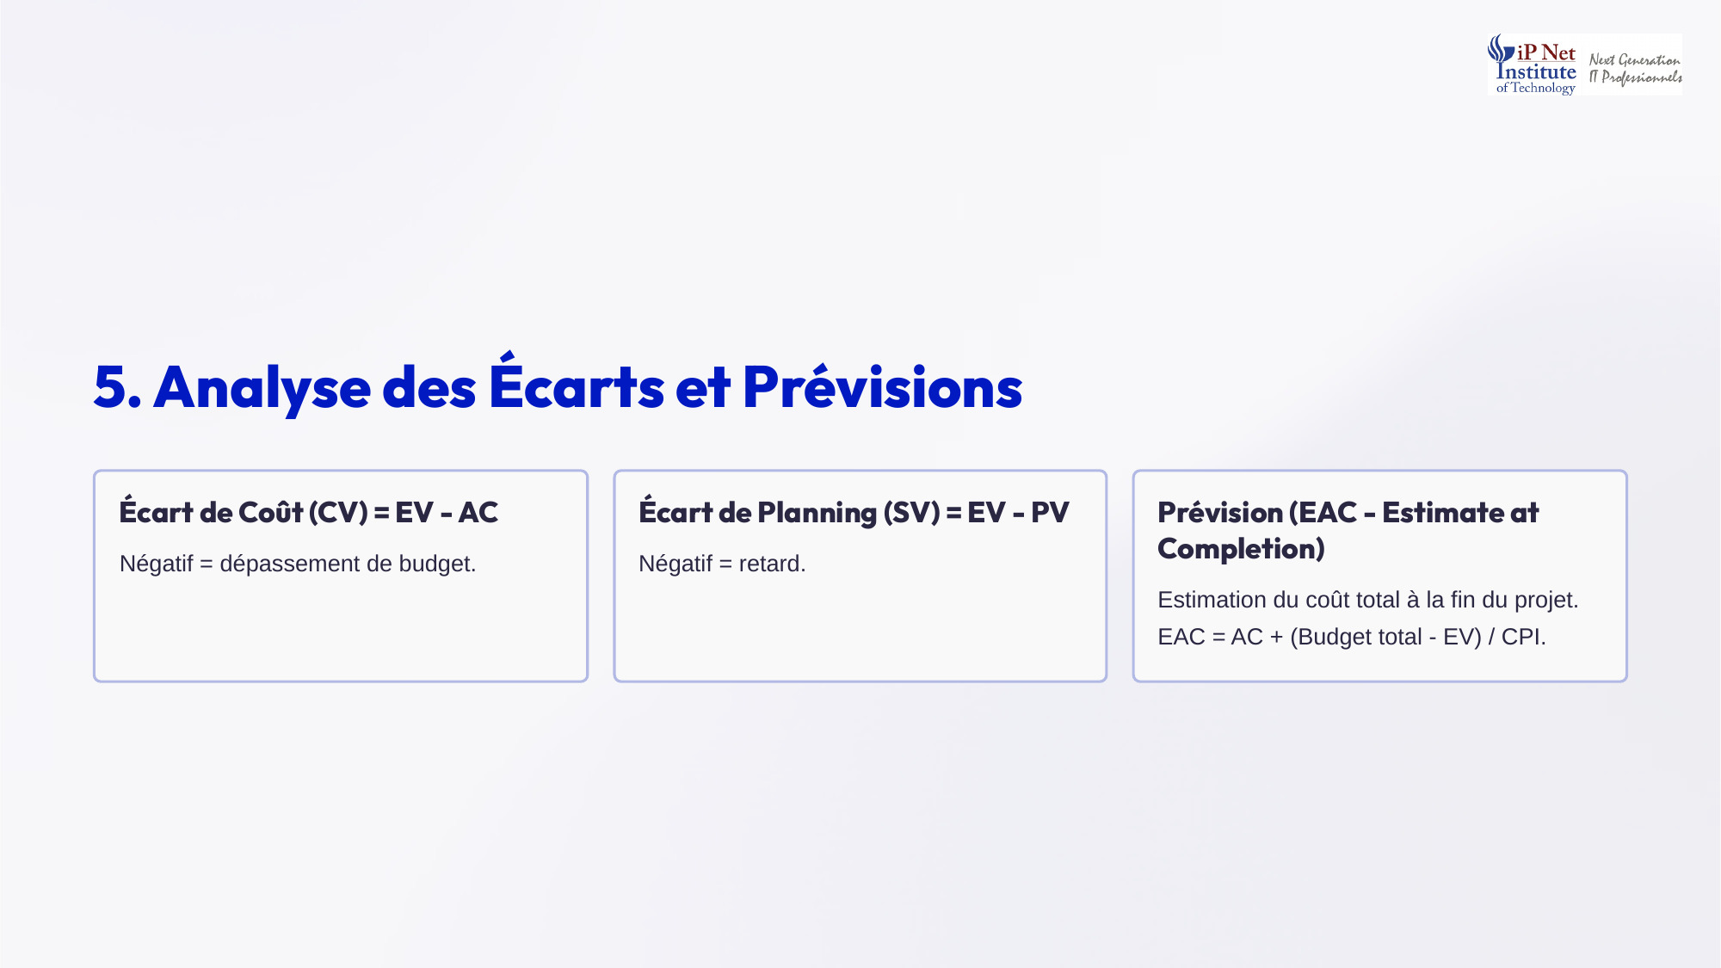
Notes:
On complète avec les écarts et les prévisions. L'écart de coût, CV, est égal à EV moins AC. S'il est négatif, il y a dépassement de budget. L'écart de planning, SV, est égal à EV moins PV. S'il est négatif, il y a du retard. Enfin, l'estimation à l'achèvement, EAC, prévoit le coût total à la fin du projet. Une formule courante est EAC égale AC, plus le budget total moins EV, le tout divisé par le CPI. Elle suppose que la performance actuelle en matière de coûts se poursuivra jusqu'à la fin.

Slide 9
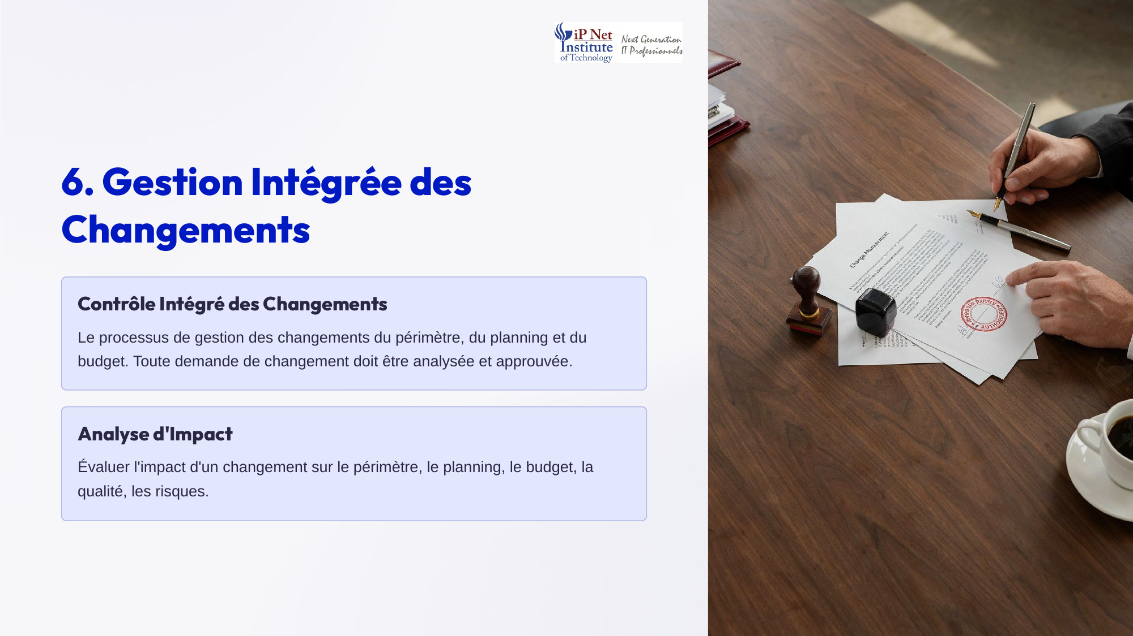
Notes:
Passons à la gestion intégrée des changements. Le contrôle intégré des changements est le processus qui gère toute modification du périmètre, du planning ou du budget. Toute demande de changement doit être documentée, analysée, puis approuvée ou rejetée, souvent par un comité de contrôle des changements. L'analyse d'impact est au coeur de ce processus. Elle évalue l'effet du changement sur le périmètre, le planning, le budget, la qualité et les risques. On ne décide jamais d'un changement sans connaître son impact global.

Slide 10
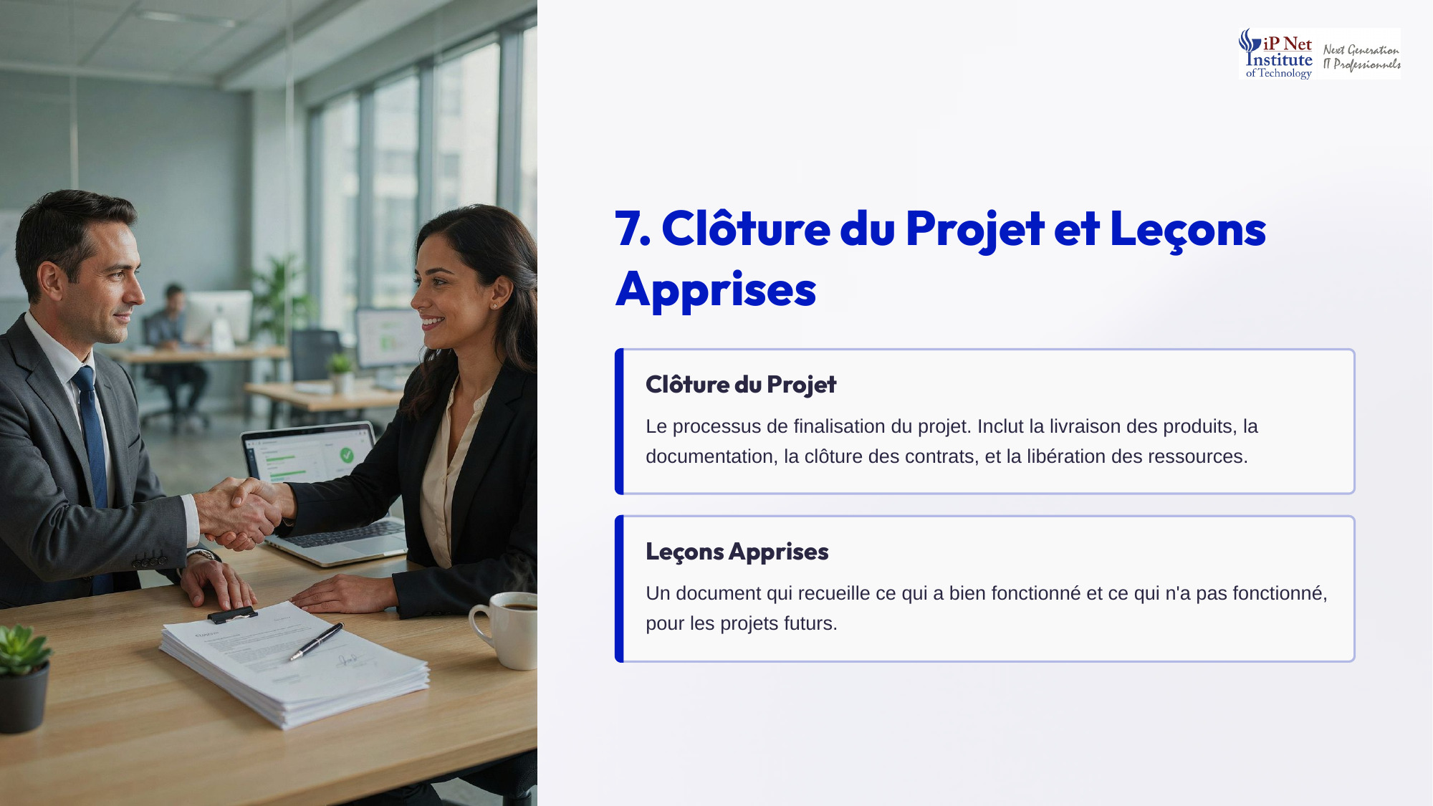
Notes:
Tout projet se termine par une clôture. Le processus de clôture comprend la livraison des produits et leur acceptation formelle, la finalisation de la documentation, la clôture des contrats avec les fournisseurs, et la libération des ressources, qui retournent à leurs services ou partent vers d'autres projets. On rédige aussi le document des leçons apprises. Il recueille ce qui a bien fonctionné, et ce qui n'a pas fonctionné, afin d'en faire profiter les projets futurs. C'est la mémoire de l'organisation.

Slide 11
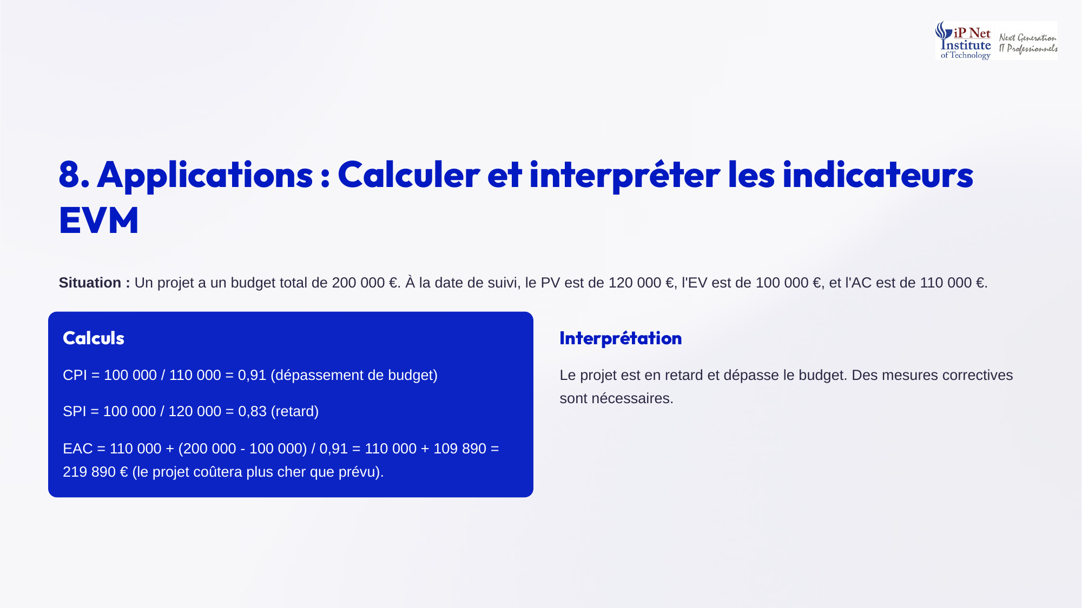
Notes:
Appliquons tout cela. Le budget total est de deux cent mille euros. La valeur planifiée est de cent vingt mille, la valeur acquise de cent mille, et le coût réel de cent dix mille. Le CPI vaut cent mille sur cent dix mille, soit zéro virgule quatre-vingt-onze, dépassement de budget. Le SPI vaut cent mille sur cent vingt mille, soit zéro virgule quatre-vingt-trois, retard. L'EAC vaut cent dix mille, plus cent mille divisé par zéro virgule quatre-vingt-onze, soit environ deux cent vingt mille euros. Des mesures correctives s'imposent.

Slide 12
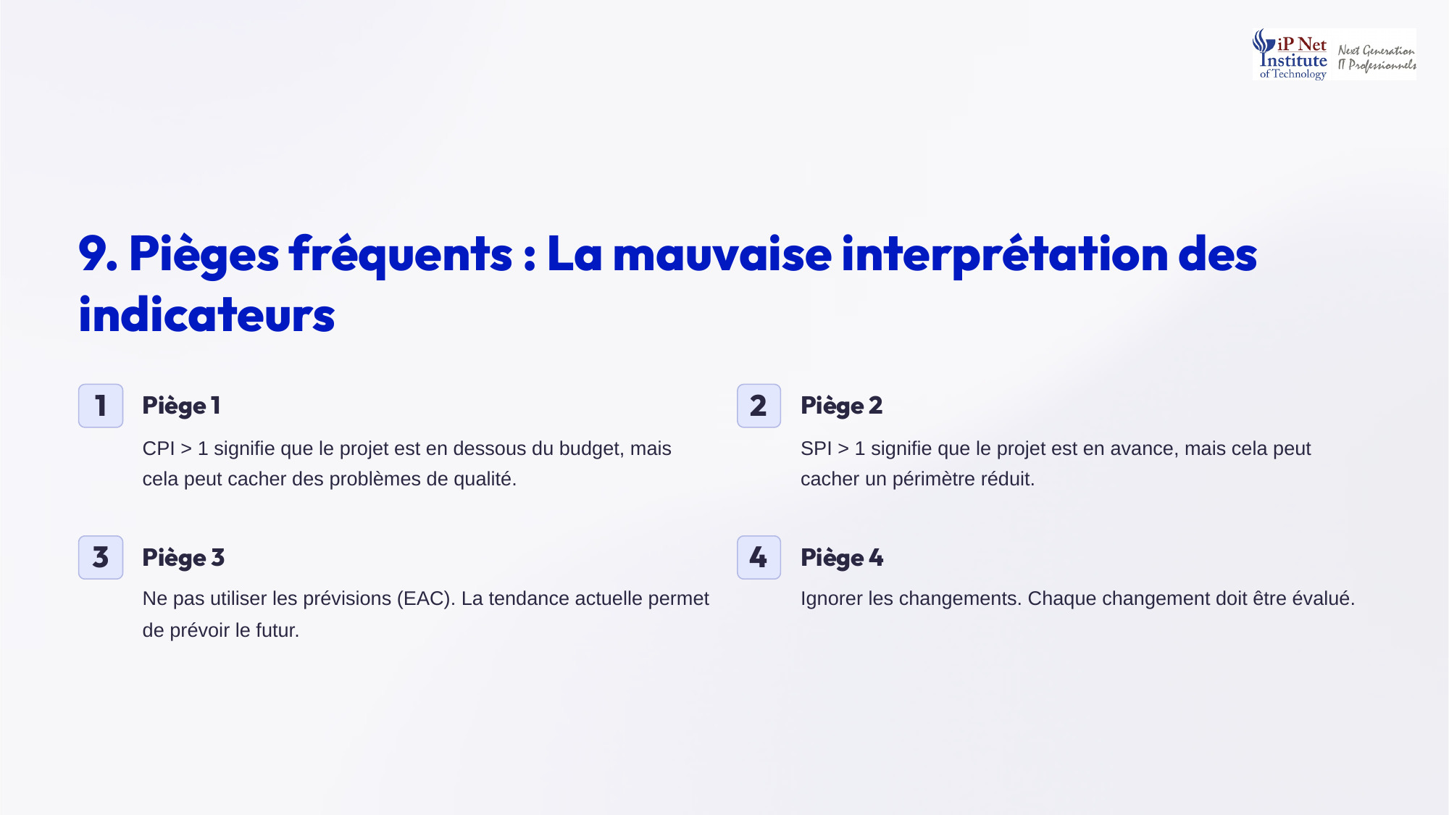
Notes:
Voici quatre pièges d'interprétation. Premier piège, un CPI supérieur à un indique qu'on est sous le budget, mais cela peut cacher des économies faites sur la qualité. Deuxième piège, un SPI supérieur à un indique de l'avance, mais cela peut cacher un périmètre discrètement réduit. Troisième piège, ne pas utiliser les prévisions. La tendance actuelle, via l'EAC, permet d'anticiper le coût final et d'alerter le sponsor à temps. Quatrième piège, ignorer les changements. Chaque changement doit être évalué, car il modifie la base de référence.

Slide 13
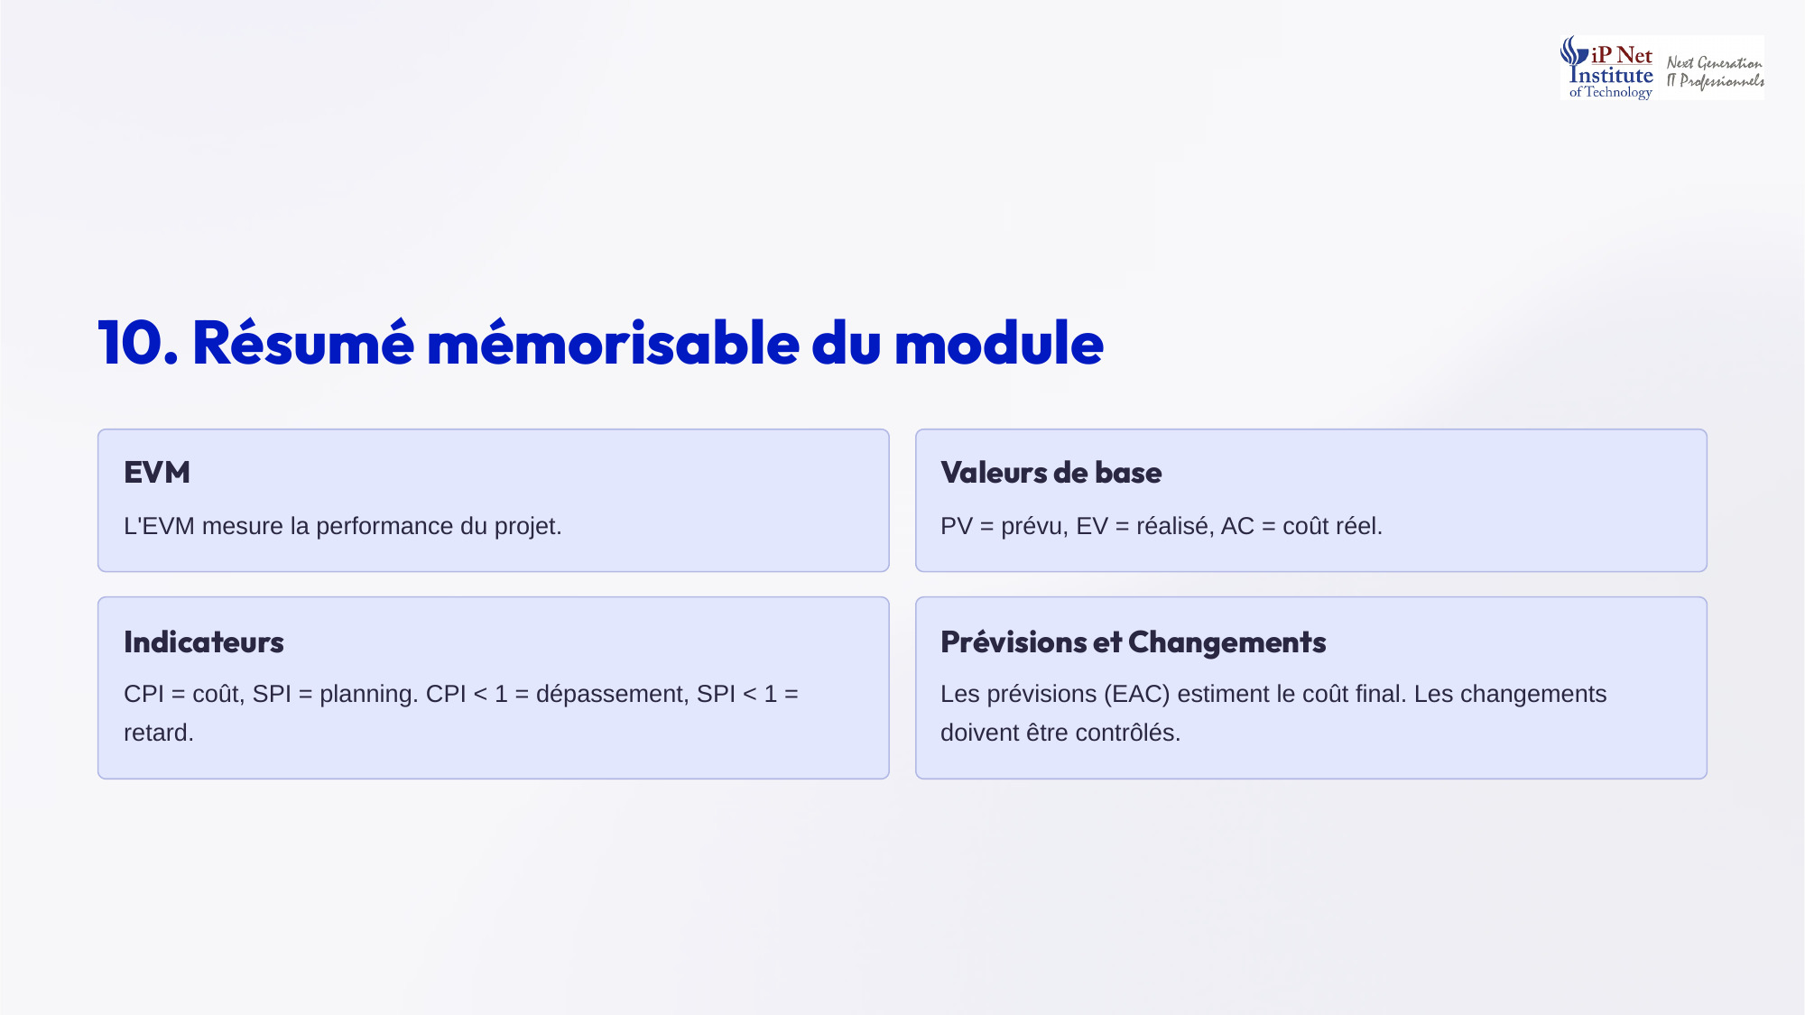
Notes:
Voici le résumé à mémoriser. L'EVM mesure la performance du projet, en coût et en délai. Ses trois valeurs de base sont PV, le prévu, EV, le réalisé, et AC, le coût réel. Le CPI mesure la performance des coûts, et le SPI celle des délais. Un CPI inférieur à un signifie un dépassement de budget, et un SPI inférieur à un signifie un retard. Enfin, l'EAC estime le coût final du projet, et les changements doivent toujours être contrôlés. Apprenez ces formules par coeur, elles tombent à l'examen.

Slide 14
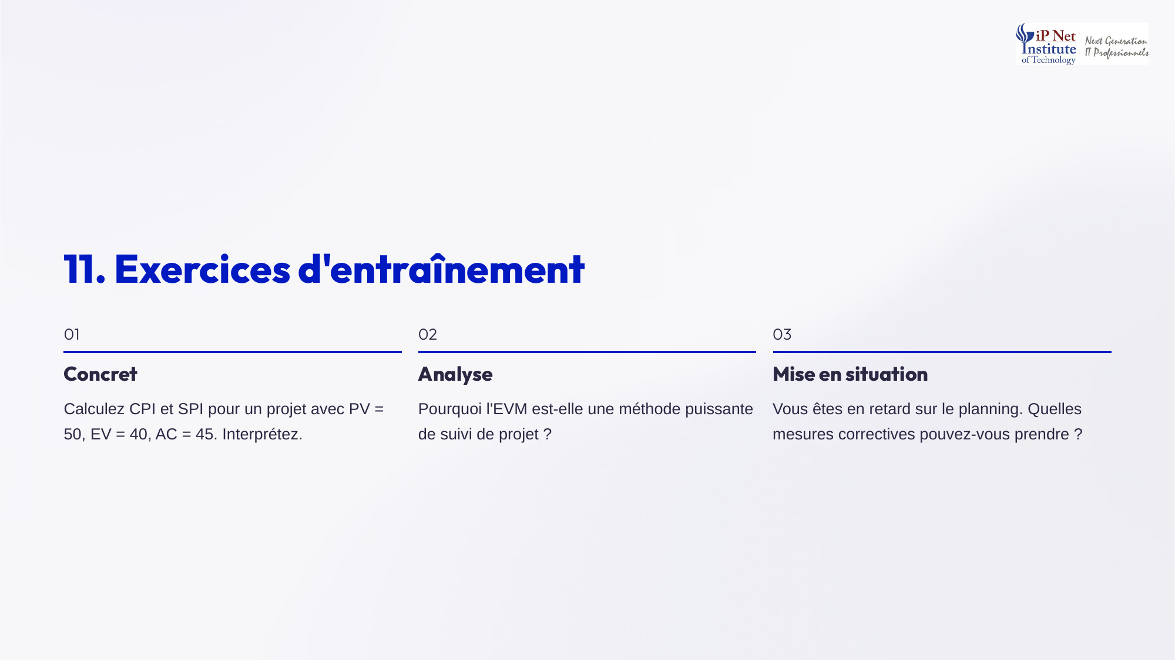
Notes:
Voici les exercices, avec des pistes. Premier exercice, avec PV égal à cinquante, EV à quarante et AC à quarante-cinq, le CPI vaut quarante sur quarante-cinq, soit zéro virgule quatre-vingt-neuf, dépassement de budget. Le SPI vaut quarante sur cinquante, soit zéro virgule huit, retard. Deuxième exercice, l'EVM est puissante car elle combine périmètre, coût et délai dans des indicateurs objectifs. Troisième exercice, en cas de retard, on peut ajouter des ressources, faire travailler des tâches en parallèle, ou renégocier le périmètre, toujours via le processus de changement.

Slide 15
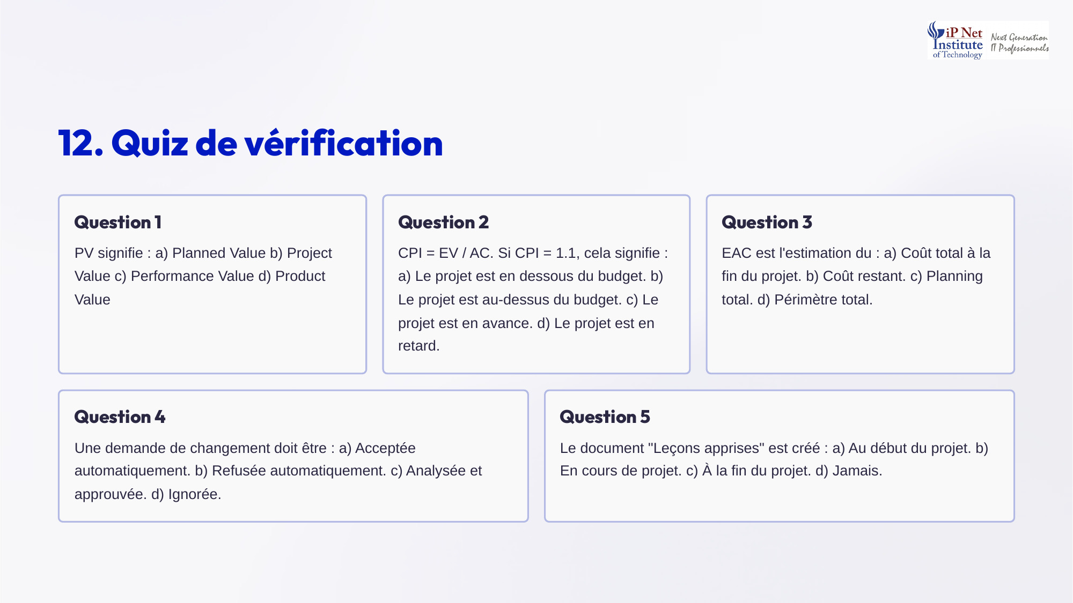
Notes:
Terminons par le quiz. Question un, PV signifie Planned Value, réponse a. Question deux, un CPI de un virgule un signifie que le projet est en dessous du budget, réponse a. Question trois, l'EAC est l'estimation du coût total à la fin du projet, réponse a. Question quatre, une demande de changement doit être analysée et approuvée, réponse c. Question cinq, les leçons apprises sont finalisées à la fin du projet, réponse c, même si la bonne pratique consiste à les alimenter tout au long du projet. Rendez-vous au module six.

